Slide 1



Atividade Prática 2 – AP2 Desafio#2
Impacto social dos benefícios sociais liberados pelo Governo Federal durante a pandemia do novo coronavírus
Equipe:
ANDRÉ GEORGE MEDEIROS
DOUGLAS ROBERTO
ÚRSULA ÍRIS DE OLIVEIRA
YAN CARVALHO
Disciplina: INTELIGÊNCIA ANALÍTICA
Professor: CLOVES ROCHA. Recife – Novembro - 2020

Slide 2
INTRODUÇÃO
O Auxílio Emergencial teve um impacto positivo na vida de milhões de brasileiros. Com o benefício, o Brasil registrou o menor índice de pobreza dos últimos 40 anos, segundo o Ministério da Cidadania. A partir das pesquisas de Amostras Domiciliares do IBGE, em especial a PNAD Covid-19, foi possível mensurar que 3,3% da população brasileira, ou sete milhões de pessoas, viviam na extrema pobreza em junho deste ano de 2020. Desde a década de 1980, quando os levantamentos ficaram mais precisos, o menor índice registrado até então havia sido de 4,2%, em 2014.
O investimento do Governo Federal no Auxílio Emergencial já ultrapassa os R$ 148 bilhões, creditados para mais de 66 milhões de pessoas. Dos 67 milhões de elegíveis, 19,2 milhões são aprovados via Bolsa Família, 10,5 milhões pelo Cadastro Único e 37,2 milhões por meio de site ou aplicativo. Ao todo, são mais de 126,2 milhões de pessoas beneficiadas direta ou indiretamente, levando em conta os contemplados e seus familiares. O número representa mais de metade da população brasileira.
Equipe:
ANDRÉ GEORGE MEDEIROS
DOUGLAS ROBERTO
ÚRSULA ÍRIS DE OLIVEIRA
YAN CARVALHO

Slide 3
05 IMPACTOS SOCIAIS
1- Diminuição do Índice de Pobreza
2- Prevenção do colapso da Economia
3- Manutenção dos empregos – No caso dos trabalhadores formais
4- Redução das desigualdades gerais de renda
5- Diminuição da vulnerabilidade social
Equipe:
ANDRÉ GEORGE MEDEIROS
DOUGLAS ROBERTO
ÚRSULA ÍRIS DE OLIVEIRA
YAN CARVALHO

Slide 4
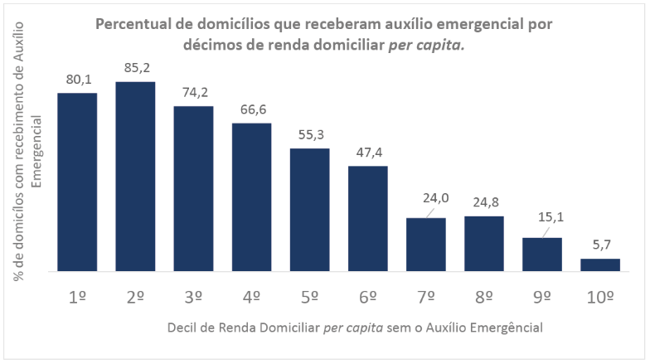
SOBRE OS IMPACTOS SOCIAIS
Equipe:
ANDRÉ GEORGE MEDEIROS
DOUGLAS ROBERTO
ÚRSULA ÍRIS DE OLIVEIRA
YAN CARVALHO

Slide 5
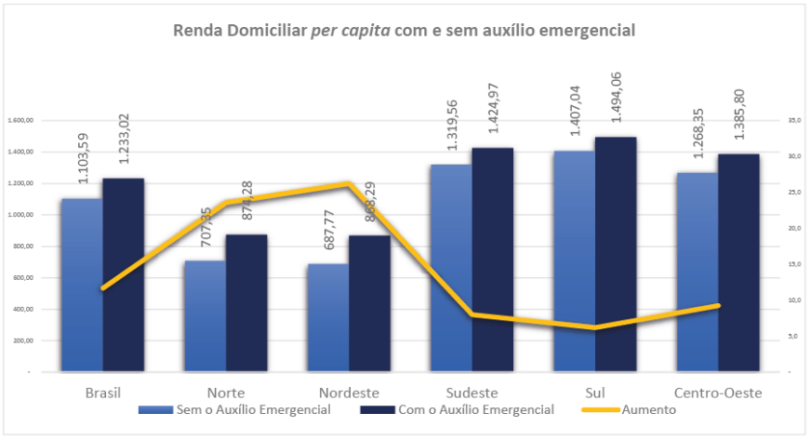
Equipe:
ANDRÉ GEORGE MEDEIROS
DOUGLAS ROBERTO
ÚRSULA ÍRIS DE OLIVEIRA
YAN CARVALHO

Slide 6
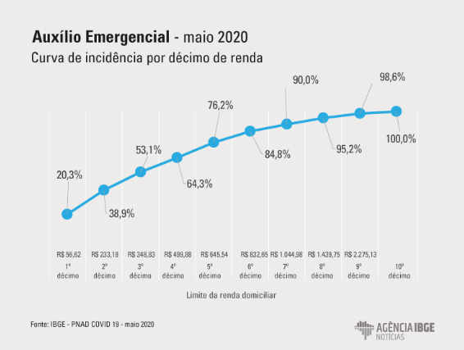
Equipe:
ANDRÉ GEORGE MEDEIROS
DOUGLAS ROBERTO
ÚRSULA ÍRIS DE OLIVEIRA
YAN CARVALHO

Slide 7
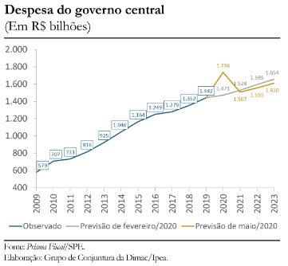
Equipe:
ANDRÉ GEORGE MEDEIROS
DOUGLAS ROBERTO
ÚRSULA ÍRIS DE OLIVEIRA
YAN CARVALHO

Slide 8
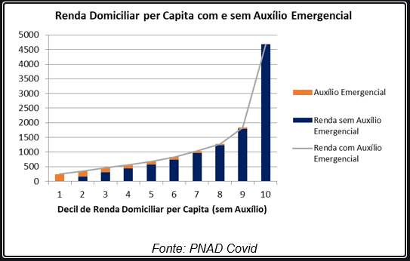
Equipe:
ANDRÉ GEORGE MEDEIROS
DOUGLAS ROBERTO
ÚRSULA ÍRIS DE OLIVEIRA
YAN CARVALHO

Slide 9
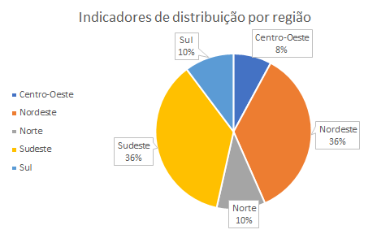
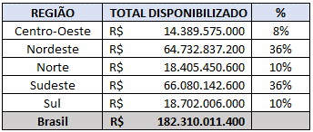
INDICADORES DE DISTRIBUIÇÃO DE RECURSOS POR REGIÃO
Equipe:
ANDRÉ GEORGE MEDEIROS
DOUGLAS ROBERTO
ÚRSULA ÍRIS DE OLIVEIRA
YAN CARVALHO

Slide 10
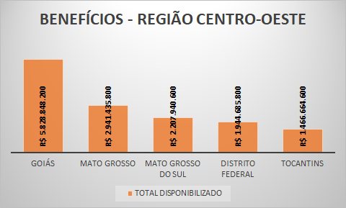
Equipe:
ANDRÉ GEORGE MEDEIROS
DOUGLAS ROBERTO
ÚRSULA ÍRIS DE OLIVEIRA
YAN CARVALHO

Slide 11
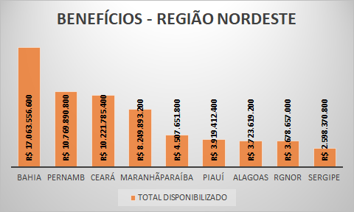
Equipe:
ANDRÉ GEORGE MEDEIROS
DOUGLAS ROBERTO
ÚRSULA ÍRIS DE OLIVEIRA
YAN CARVALHO

Slide 12
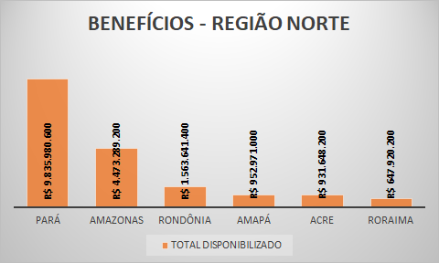
Equipe:
ANDRÉ GEORGE MEDEIROS
DOUGLAS ROBERTO
ÚRSULA ÍRIS DE OLIVEIRA
YAN CARVALHO

Slide 13
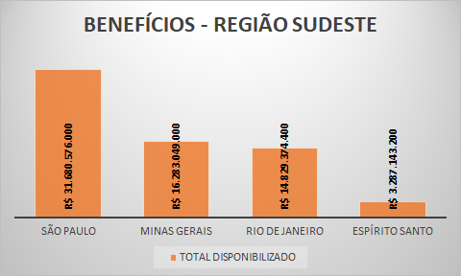
Equipe:
ANDRÉ GEORGE MEDEIROS
DOUGLAS ROBERTO
ÚRSULA ÍRIS DE OLIVEIRA
YAN CARVALHO

Slide 14
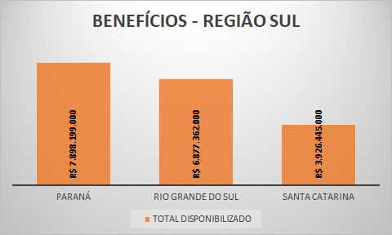
Equipe:
ANDRÉ GEORGE MEDEIROS
DOUGLAS ROBERTO
ÚRSULA ÍRIS DE OLIVEIRA
YAN CARVALHO

Slide 15
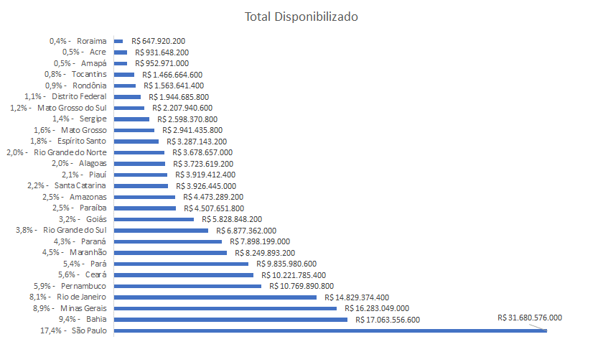
Equipe:
ANDRÉ GEORGE MEDEIROS
DOUGLAS ROBERTO
ÚRSULA ÍRIS DE OLIVEIRA
YAN CARVALHO

Slide 16
FONTES
1- https://www.gov.br/cidadania/pt-br/noticias-e-conteudos/desenvolvimento-social/noticias-desenvolvimento-social/um-retrato-do-impacto-do-auxilio-emergencial-na-vida-dos-brasileiros
2- https://www.correiobraziliense.com.br/economia/2020/11/4885951-pandemia-acelera-debate-sobre-alternativas-para-a-renda-basica.html
3- https://www.in.gov.br/en/web/dou/-/portaria-n-58-de-15-de-abril-de-2020-252722843
4- https://www.ipea.gov.br/portal/index.php?option=com_content&view=article&id=36199&catid=3&Itemid=3
5- https://dados.gov.br/dataset/programas-sociais
6- http://transparencia.gov.br/pagina-interna/603519-download-de-dados-auxilio-emergencial
7- https://agenciadenoticias.ibge.gov.br/agencia-sala-de-imprensa/2013-agencia-de-noticias/releases/28355-pnad-covid19-29-4-milhoes-de-domicilios-receberam-auxilio-emergencial-em-junho
8- http://www.portaltransparencia.gov.br/download-de-dados
9- http://transparencia.gov.br/coronavirus
Equipe:
ANDRÉ GEORGE MEDEIROS
DOUGLAS ROBERTO
ÚRSULA ÍRIS DE OLIVEIRA
YAN CARVALHO

Slide 17

AGRADECIMENTOS
Agradecemos a todos pela atenção e participação!
"Sorte é o que acontece quando a preparação encontra a oportunidade." (Elmer Letterman)
Equipe:
ANDRÉ GEORGE MEDEIROS
DOUGLAS ROBERTO
ÚRSULA ÍRIS DE OLIVEIRA
YAN CARVALHO

